Slide 1
Banknettside I express
William

Slide 2
Projekt
Banknettside:
Database med brukere
Mulighet til flere kort
Email integration
Skal kunne sende penger til flere brukere

Slide 3
Tech
Backend:
Nodejs
Express
Bcrypt
MariaDB
Nodemailer
Hosting:
Raspberrypi
Caddy
Tailscale

Slide 4
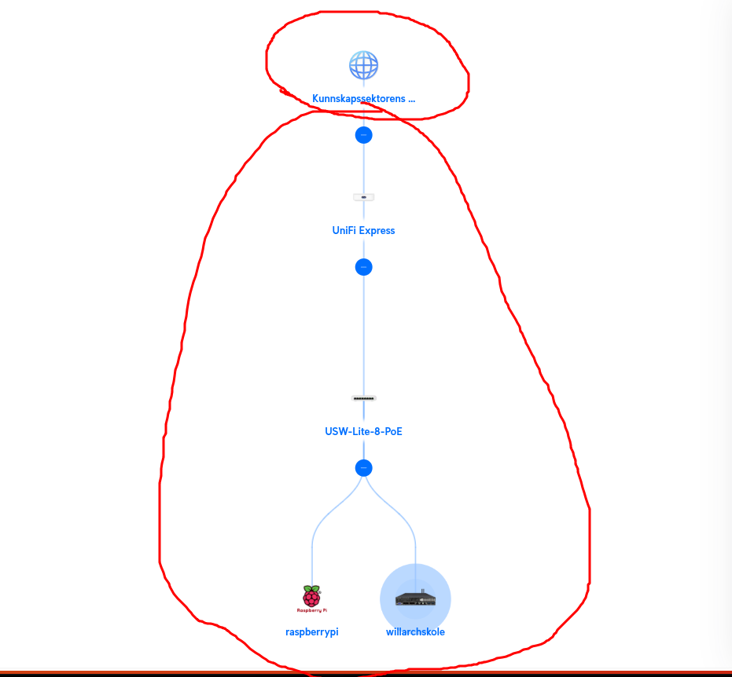
Nettoppsett

Slide 5
Idag
Legge til Vlan og annen https funksjonalitet
Forbedre ReadMe.md
Ferdigjøre email functioner
Fikse opp I feil I backend delen

